Slide 1
Szent László királyról
Készítette: Józan Szófia, Szabó Kristóf, Szőrös Regina

Slide 2
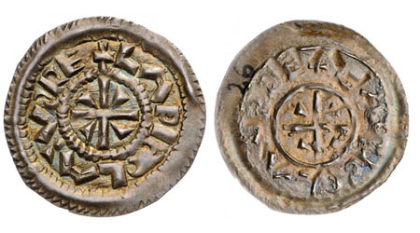
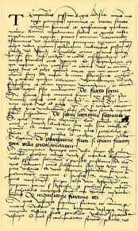
Alap információk Szent Lászlóról:
-uralkodott: 1077-1095
-akkori pénznem: ezüstdenár
-törvényei:
Hogyha egy főember rokonának lopása túl tesz egy tyúkon, akkor nem lehet azt embert elrejteni vagy megvédeni
Ha valakit az egész falu tolvajnak tart, akkor azt az embert istenítéletével meg kell vizsgálni
Védi a magántulajdont

Slide 3
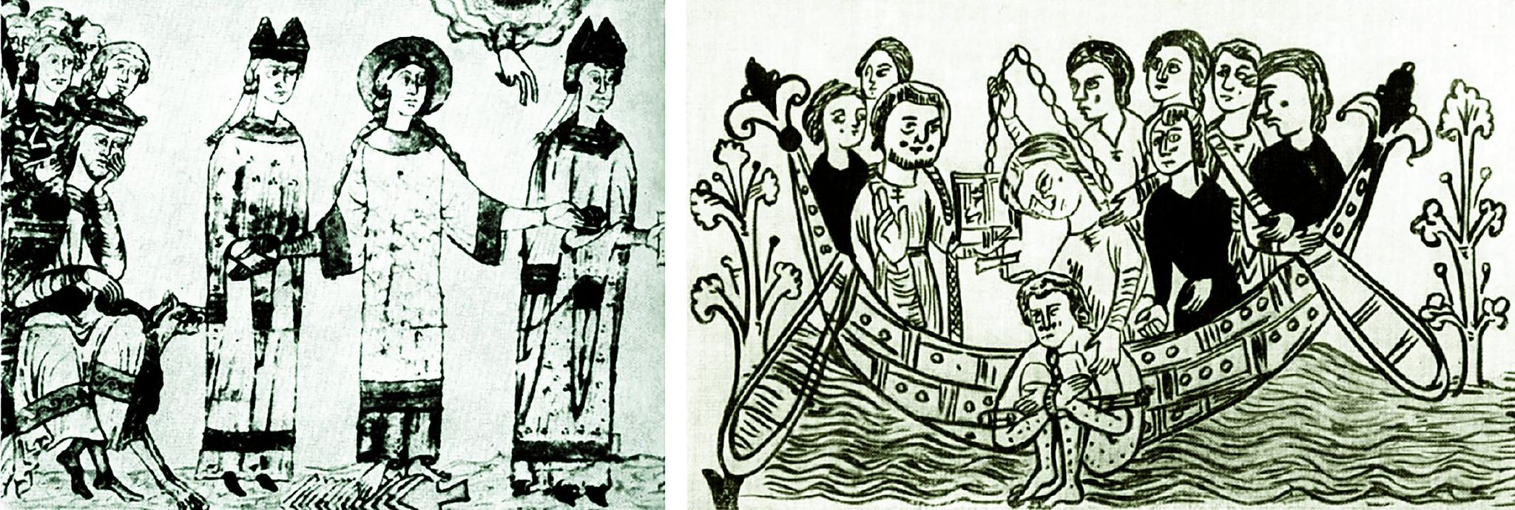
-az ártatlanságot vagy bűnösséget istenítélettel döntötték el
-főbűnök:
Lopás
Ölés
-tűzpróba: parazsat, tüzesvasat tettek a vádlott kezébe
-vízpróba:boszorkánypereknél istenítélet, a forró vízből kellett kihalászni a püspök gyűrűjét, vagy folyóba dobták a bűnöst
-egy szabad lopáson érése
Az ártatlanság kérdéséről:

Slide 4
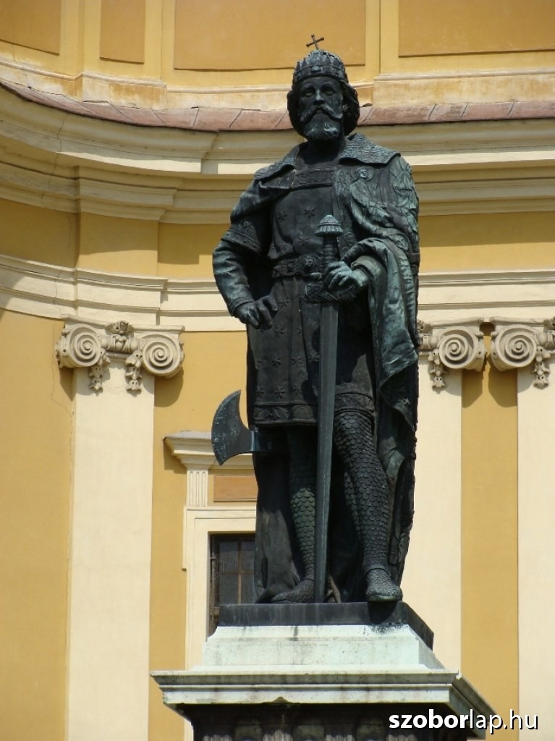
Szent László szobor:
-helyszín: Nagyvárad, Románia
-az első Szent László szobrot a Kolozsvári testvérek építették
-ez a szobor 1660-ban pusztult el, amikor a törökök bevették Várad várát
-a ma látható Szent László szobor építését Schlauch Lőrinc kezdeményezte

Slide 5
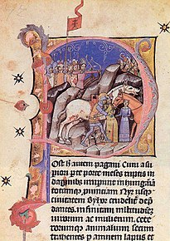
Szent László legendái
László megmenti az elrabolt lányt:
László még hercegként megment egy elrabolt magyar lányt egy kuntól, azzal,hogy megöli a kunt
Szent László látomása:
Egy csata előtt a vitézek Vácon tanácskoztak Lászlónak látomása támadt, arról hatalmas győzelmet vernek Salamonra, valamint, hogy Gézát csata után megkoronázzák
A Tordai hasadék: László király csatát vívott a kunokkal, a kunok a nyomában voltak, ő pedig imádkozni kezdett és az imája meghallgatásra talált, ugyanis a hegy ketté repedt

Slide 6
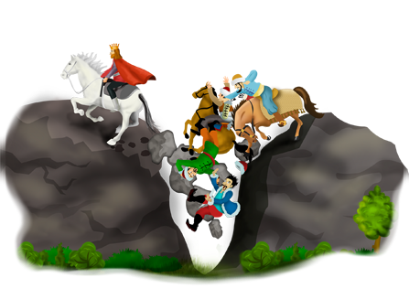
Szent László csodája

Slide 7
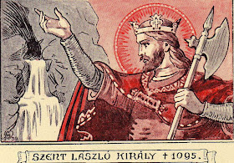
További legendák Szent Lászlóról
Szent László csodatettei:
Amikor László király és a serege az oroszokkal csatáztak és a katonák már éhesek volt, akkor Szent László elment imádkozni és aztán egy sereg szarvas és bivaly jelent a katonák örömére, akik rögtön hálát adtak az Úristennek, valamint Szent Lászlónak.
Egy másik alkalommal a tatárok elleni küzdelemben a katonák már nagyon szomjasak voltak, Szent László imádkozott és a lova patkójából víz buggyant ki

Slide 8
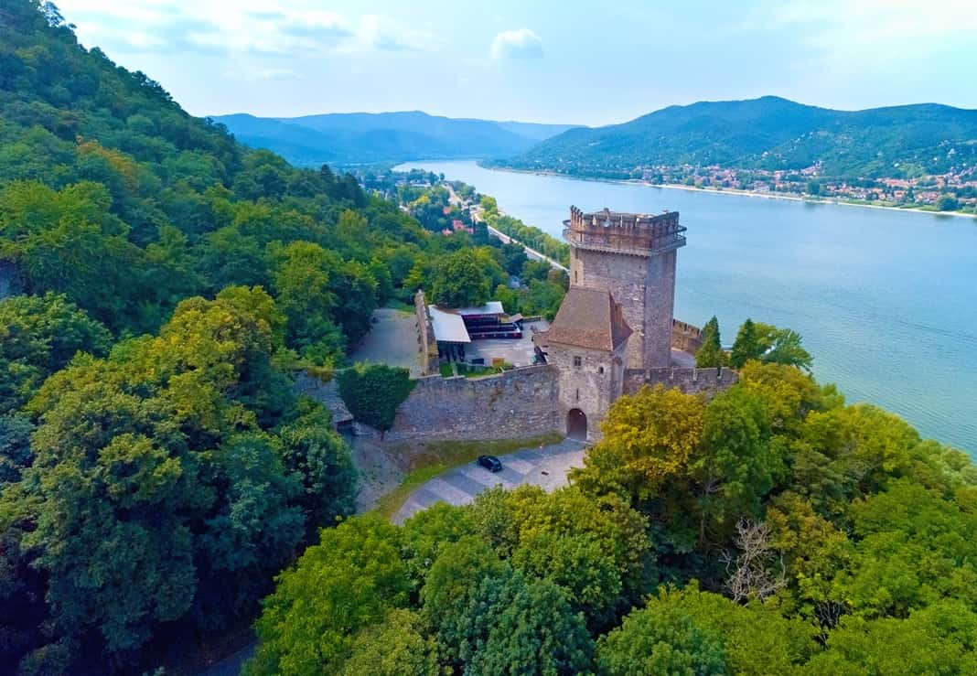
Salamon László
Viadal Salamon és László között:
László herceg és Salamon király közvitéznek öltözve harcoltak Salamon váránál nem tudták egymásról, hogy a másik sereg vezetője áll velük szemben ,a viadalnak úgy lett vége, hogy Salamon megíjedt a László fölött lévő angyaloktól
Salamon a toronyban:
Géza halála után László koronázták királlyá , amiért Salamon dühös volt és megkérte egy katonáját, hogy ölje meg László királyt álmában, amikor azonban megölhette volna, egy fehér fényáradat töltötte be a szobát, a katona a király bocsánatáért esedezett. László ekkor is kegyes volt, és hozott egy döntést, miszerint Salamont bezártja egy Visegrád közeli toronyba, ahol 1 évet raboskodott, majd rabló hadjáratba kezdett Bizáncban, ekkor lehet, hogy meghalt, de egy legenda szerint túlélte, és a mai Horvátországban található Pulába vonult, ahol hosszú évekig remeteként élt halála előtt.

Slide 9
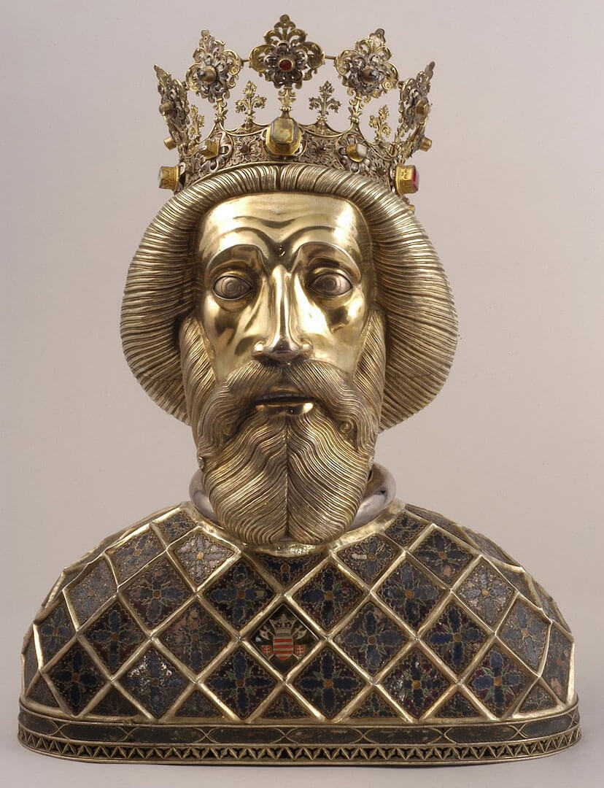
László király szentté avatása
Ki volt ő?
-vitéz herceg
-jó testvér
-csodatevő
-keménykezű törvényhozó
-lovag király
-erős fizikuma miatt „Isten atlétája”
-szent
László király szentté avatása:
Helyszín és időpont: Nagyvárad;1192
-szentté avatás kezdeményezője: III. Béla
-szentté avatója: III Kelemen pápa, szertartásvezető: Gergely bíboros

